Slide 1

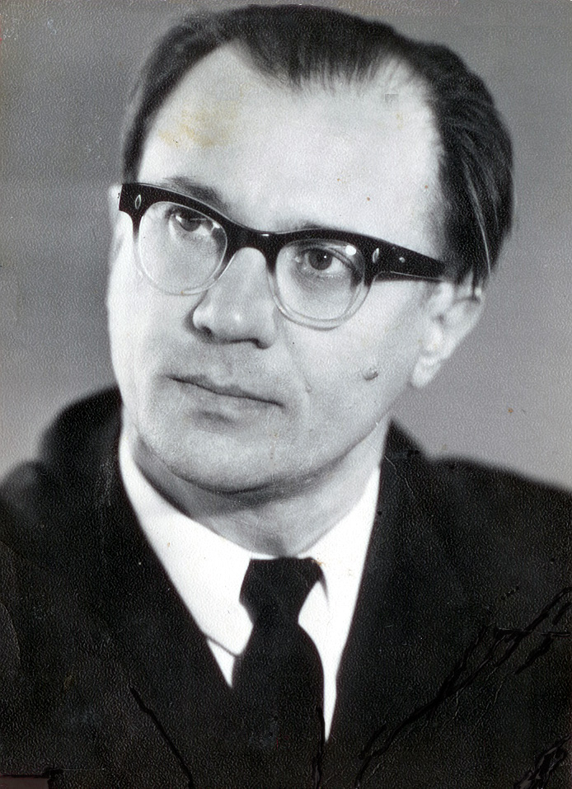
Шәүкәт Галиев
(1928 – 2011)
« Сатмас егет илен алтын көмешләргә,
Әгәр югалтмаса вөҗданын.
Алтынны ул чүпкә санар,
Иң кыйммәтле күрер Ватанын »

Slide 2
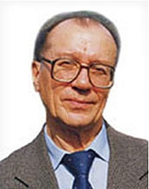
Шәүкәт Галиев 1928 елның 20 ноябрендә Татарстанның Кайбыч районы Олы Бакырчы (хәзер Апас районына керә) авылында туа. Аның малай чагы сугыш елларына туры килә. Шагыйрьнең «Әткәйгә хат» (1958) поэмасы сугыш чоры балаларының барысына да моңсу һәйкәл булып тора.

Slide 3
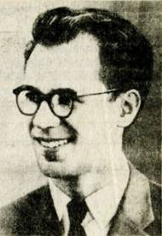
1953 елны ул Казанга килә. Кичке урта мәктәпне тәмамлагач, белемен тирәнәйтү өчен Мәскәүдә Язучылар берлегенең югары әдәби курсларында укый. Шул ук вакытта иҗат эше белән дә шөгыльләнә, төрле елларда «Чынлык», «Шалт, Мөхәммәтҗан!»,

Slide 4
«Фикердәшкә». «Сөенечләрем, көенечләрем» кебек әйбәт шигырь җыентыклары басылып чыга.
1961 елдан бирле балалар һәм үсмерләр газетасы «Сабантуй» («Яшь ленинчы») белән хезмәттәшлек итә.
Әдип 2011 елның 7 маенда якты дөньядан китте
Әдәбият өлкәсенә Шәүкәт Галиев Икенче дөнья сугышыннан соң килә. 1948 елдан республика
басмаларында аның шигырьләре басыла башлый. Шагыйрь үз иҗатында юморга зур урын бирә[2].
Беренче чиратта, Шәүкәт Галиев балалар әдәбиятында шаян шигырләре белән таныла. Ул, тормышның кызыклы якларын табып, балалар белән бүлешә, аларны рәхәтләнеп көлдерә, яхшыны

Slide 5
начардан, затлыны затсыздан аерып күрсәтә. Шуңа да шагыйрь сурәтләгән хәлләр үтемле булып йөрәккә керә, онытылмый, гел укучыны үзенә тарта.

